Slide 1
Современные педагогические технологии в системе специального и инклюзивного дошкольного образования
Докладчик: Узуева Элита Ширваниевна, учитель-логопед ГБДОУ №29 «Сказка» г.Грозный

Slide 2
Педагогические технологии
Здоровьесберегающие технологии: их основная цель - создание условий для формирования у детей представлений о здоровом образе жизни, а также формирование и развитие знаний, навыков необходимых для сохранения собственного здоровья.
Формами работы являются:
физкультминутки между занятиями,
утренняя гимнастика,
гимнастика для глаз, дыхательная гимнастика, пальчиковая и двигательная гимнастика,
отдых, прогулки не только на территории образовательной организации, но и в лесопарках зоны.

Slide 3
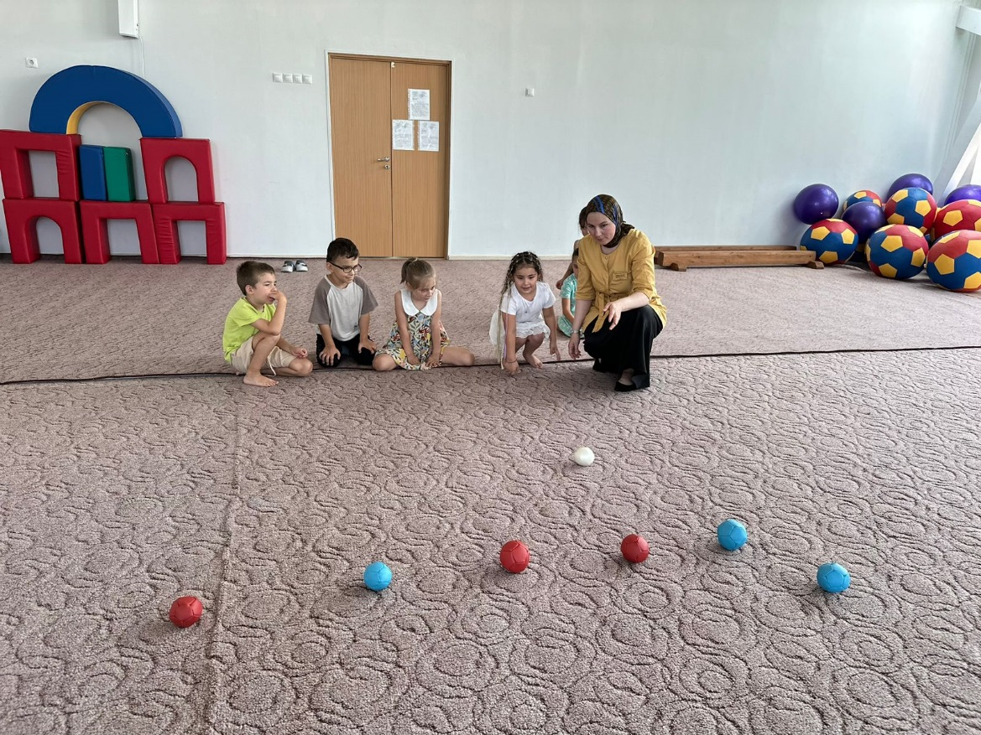
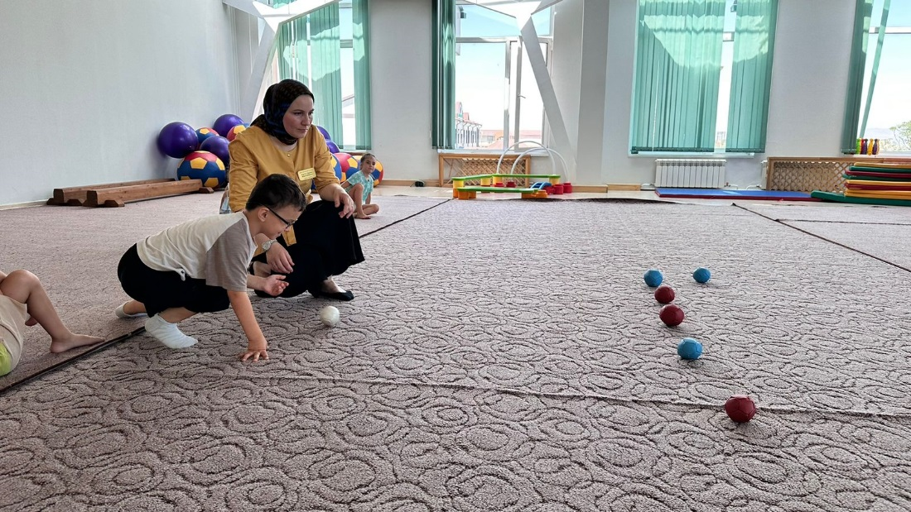
Технологии игрового обучения и воспитания, которые строятся как целостное образование, охватывающее определенную часть процесса обучения и объединенное общим содержанием, сюжетом, персонажем на основе игры детей и взрослых.

Slide 4
Проектная деятельность: ее смысл заключается в создании проблемной деятельности, которая осуществляется ребенком совместно с педагогом. Знания, которые ребенок получает в ходе проектной работы, становятся его личным достоянием и прочно закрепляются в существующей системе знаний об окружающем мире.

Slide 5
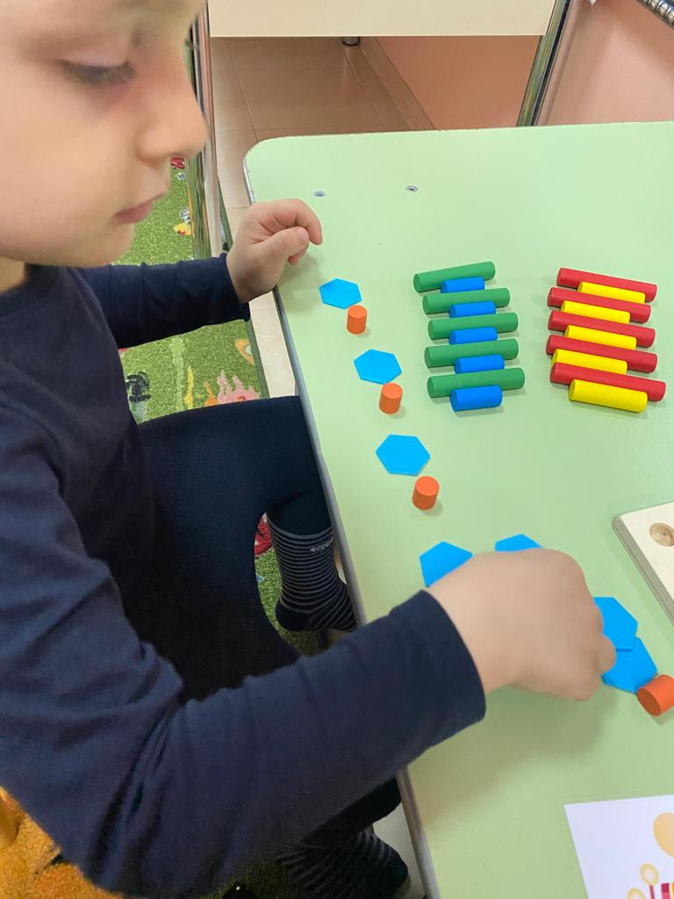
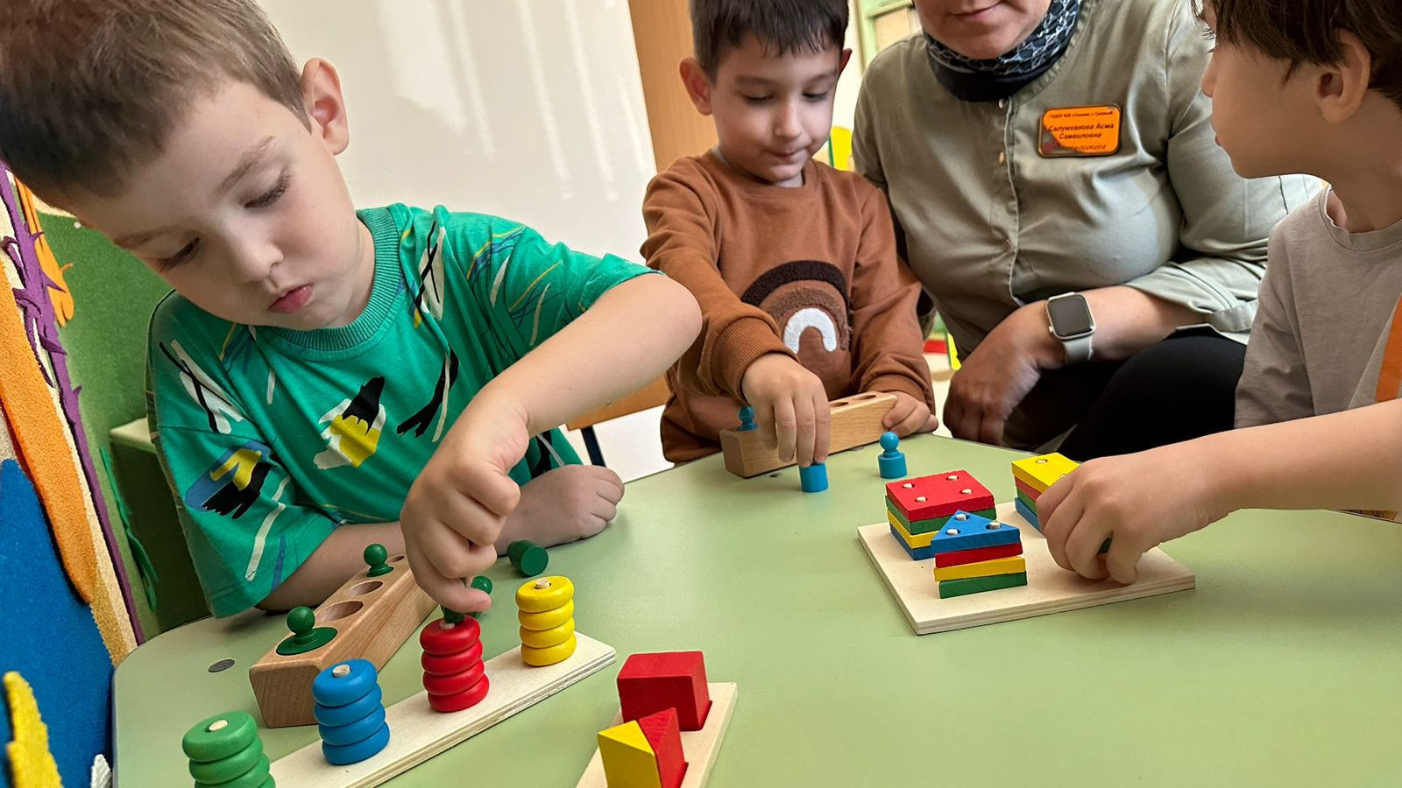
Развивающие технологии - в традиционном обучении ребенку для изучения предъявляется готовый продукт, модель действия. При развивающем обучении ребенок должен прийти к самостоятельному мнению, решению проблемы в результате анализа своих действий.

Slide 6
Технологии коррекции трудностей в обучении и поведении Технологии коррекции учебных и поведенческих трудностей, воз­никающих у детей в образовательном процессе, — это специальные логопедические технологии и технологии специальной педагогики, направленные на коррекцию нарушения (технологии сурдо- и тиф­лопедагогики), технологии нейропсихологического подхода в кор­рекции учебных трудностей, технологии психолого-педагогической системы формирования и развития речевого слуха и речевого общения у детей с нарушениями слуха, технологии альтернативной и дополнительной коммуникации и др.

Slide 7
Альтернативная и дополненная коммуникация (АДК, англ. AAC — Alternative Augmentative Communication) — совокупность невербальных коммуникативных средств и систем общения, которая может использоваться либо как полная альтернатива речи, либо как дополнение к ней.
Альтернативными называют все виды неголосового общения, формирует у детей с нарушениями речи новые навыки общения с использованием жестов, картинок, коммуникаторов и т.д. Эти же навыки осваивает и социальное окружение ребенка - педагоги, родители, сверстники.

Slide 8
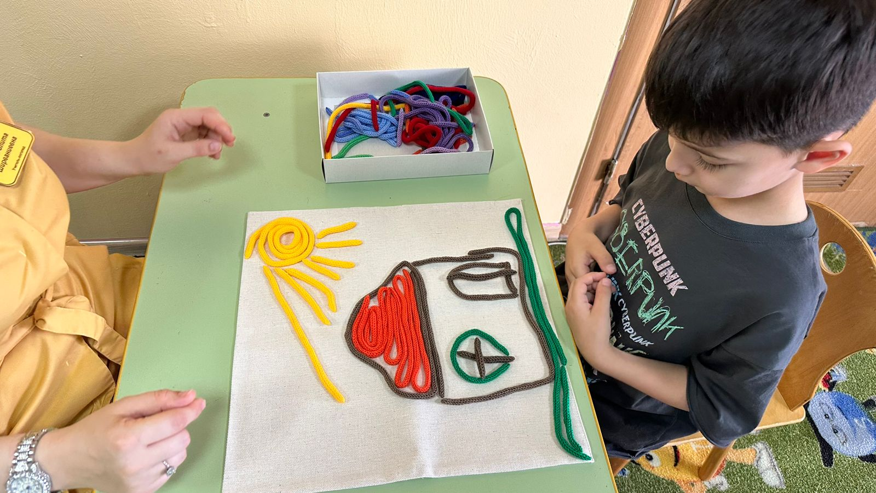
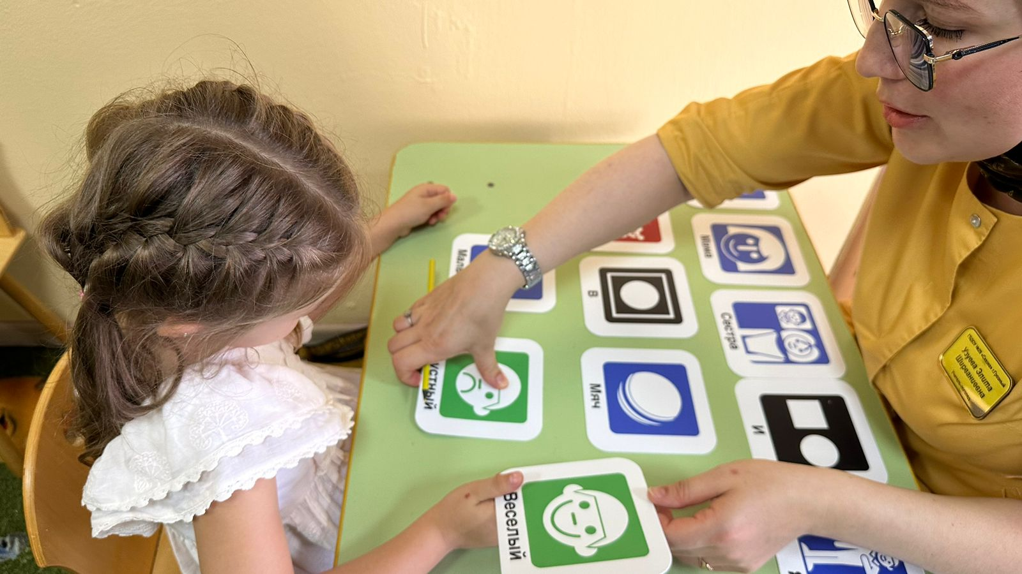
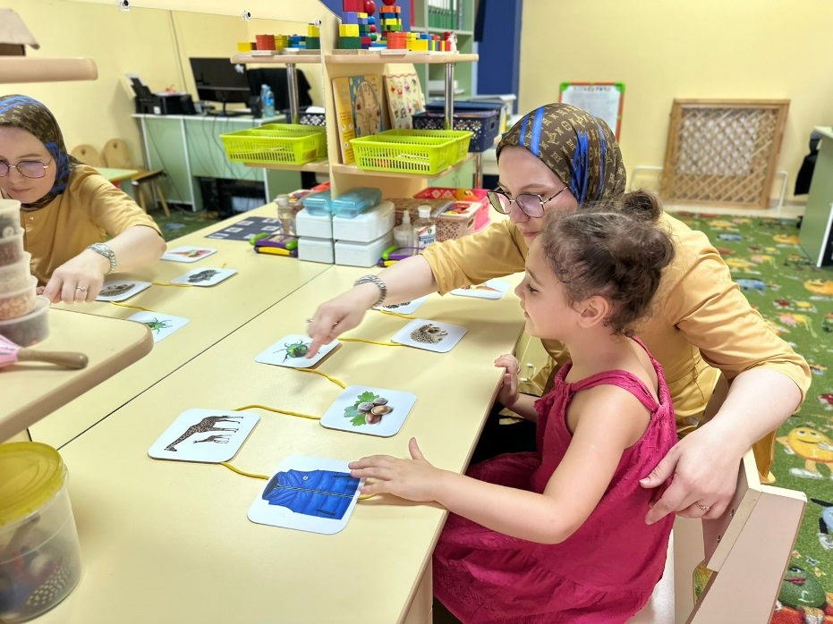

Slide 9
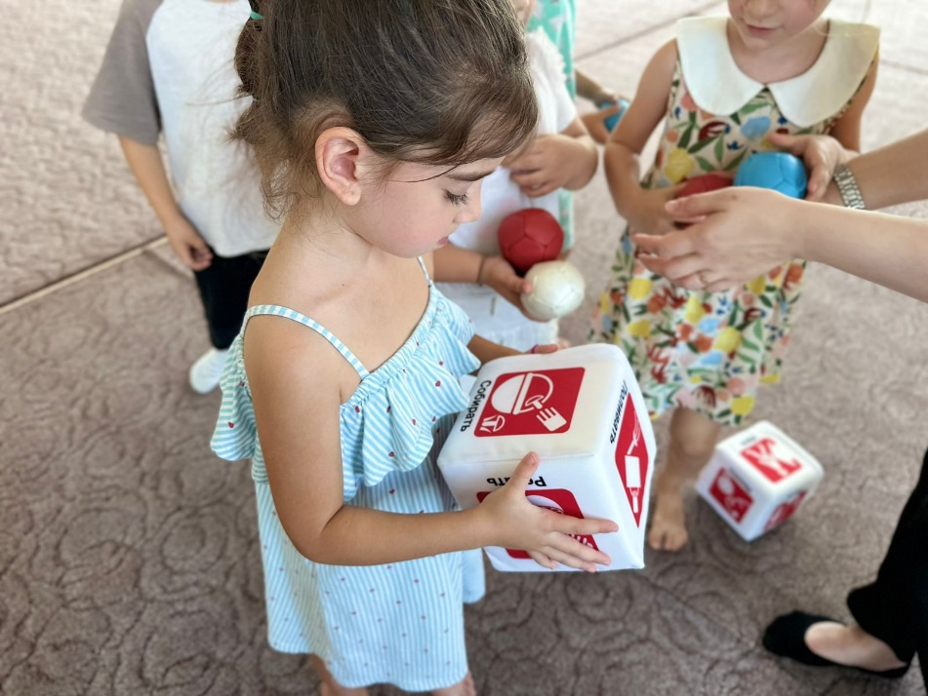
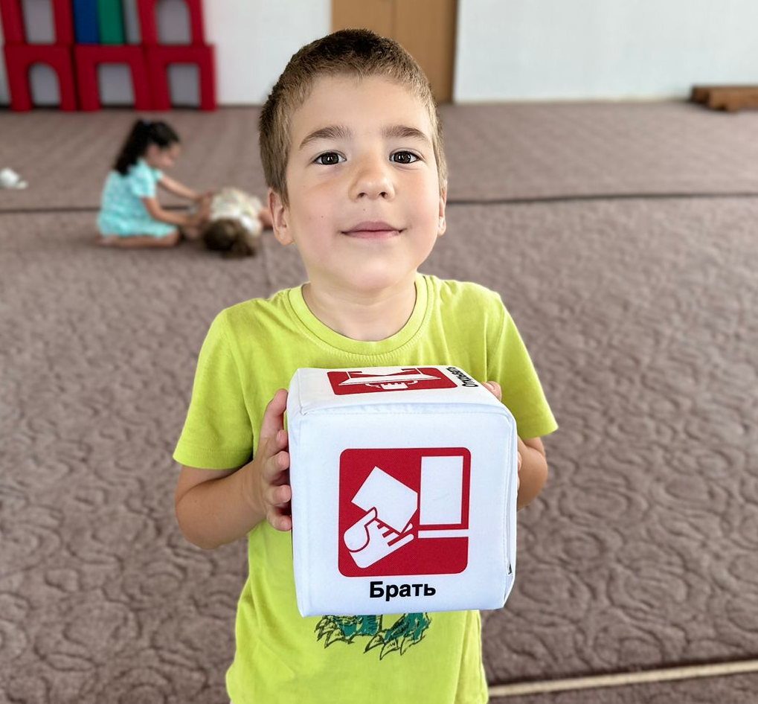
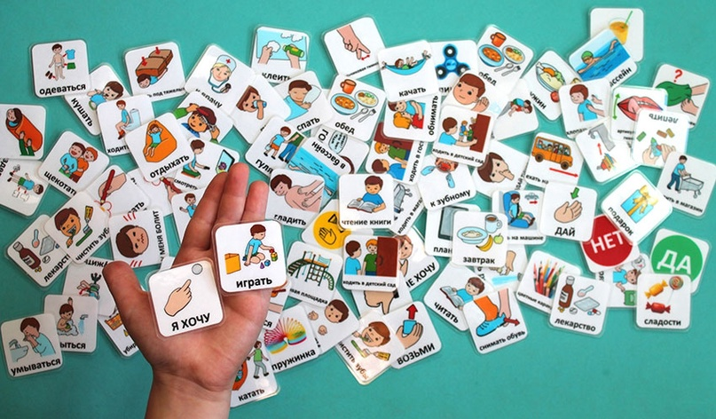

Slide 10
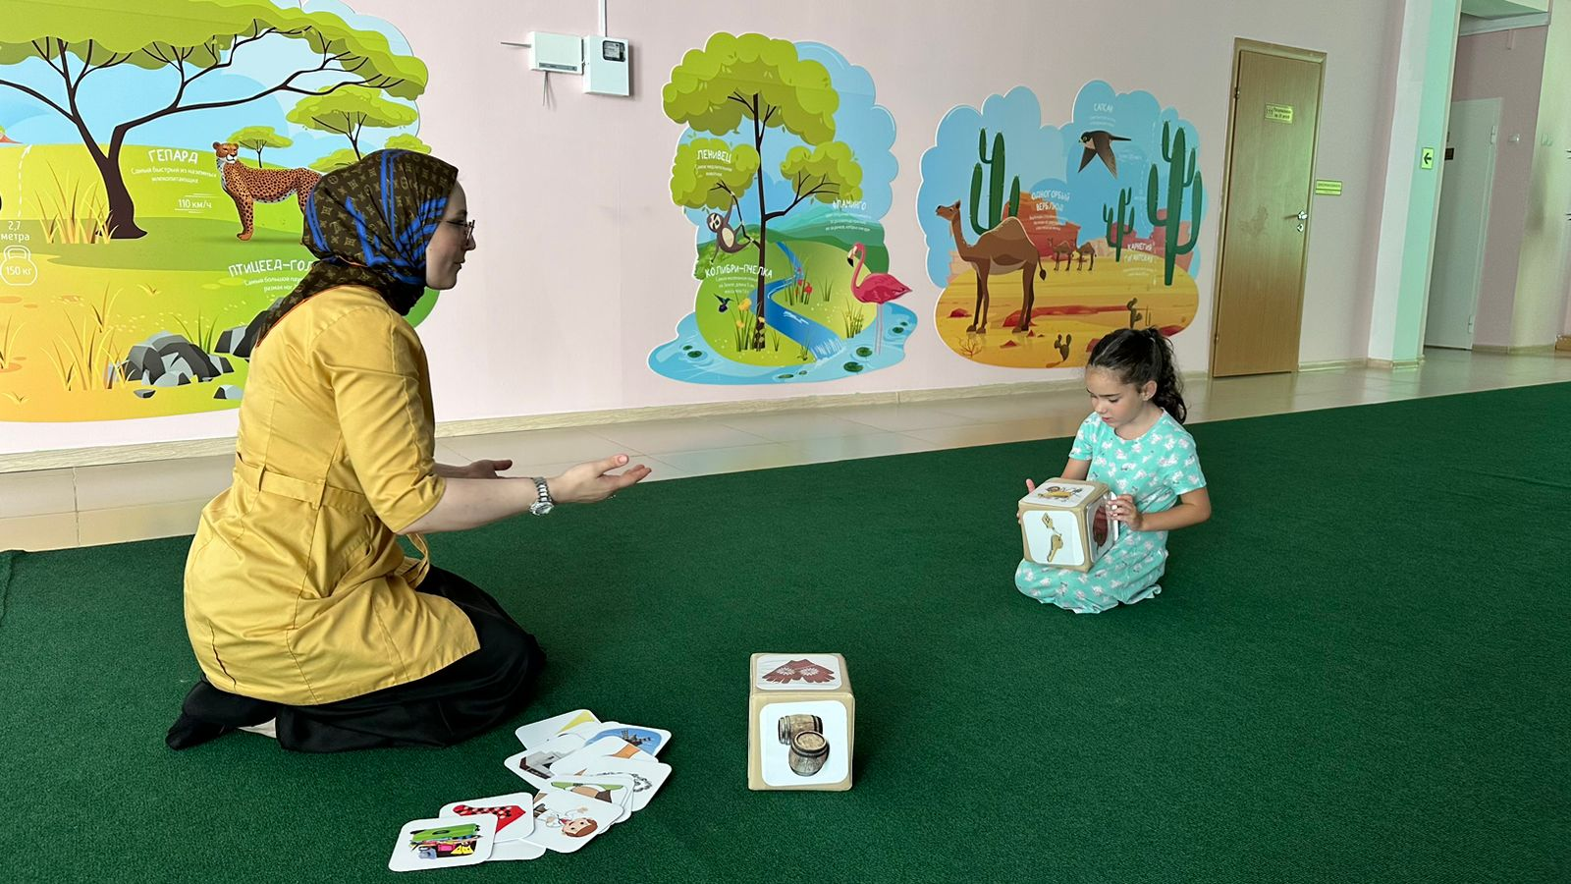
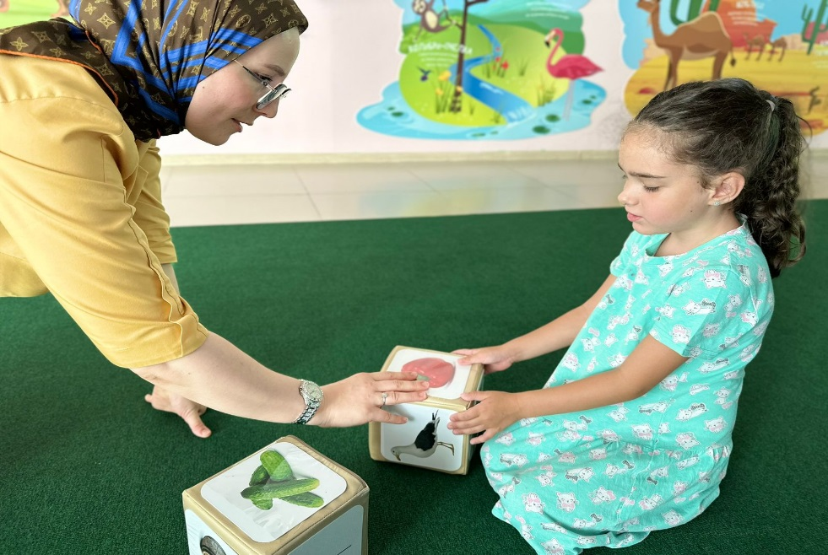

Slide 11
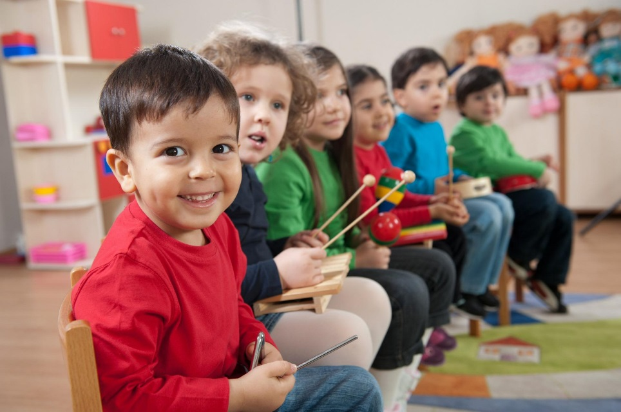
Социоигровые технологии - это развитие ребёнка в игровом общении со сверстниками. Применение данной технологии способствует реализации потребности детей в движении, сохранению их психологического здоровья, а также формированию коммуникативных навыков у дошкольников.
Они также содержат сконструированные на основе театральных упражнений, дворовых и обучающих игр, которые не только развивают внимание, волю, память, речь, сообразительность, координацию движений и прочее, но и формируют навыки делового взаимодействия детей друг с другом и с педагогом, что особенно важно в условиях инклюзивного образования.

Slide 12
Технологии ИКТ
Информационные технологии - использование ИКТ на занятиях имеет ряд преимуществ по сравнению с традиционными формами организации занятий. Компьютер привлекает детей, использование анимации, слайд-презентаций, фильмов позволяет сформировать у детей активный познавательный интерес к изучаемым явлениям.

